Slide 1
웨어러블 디바이스를 사용한
미세한 신체 변화 감지 프로세스 개발
Development of a process
for detecting subtle physical changes
using wearable devices
Heal V.I.L (Vibration in Life)
계명대학교 권소현
계명대학교 윤태준
계명대학교 김민경
계명대학교 김다은
계명대학교 손낙훈

Slide 2
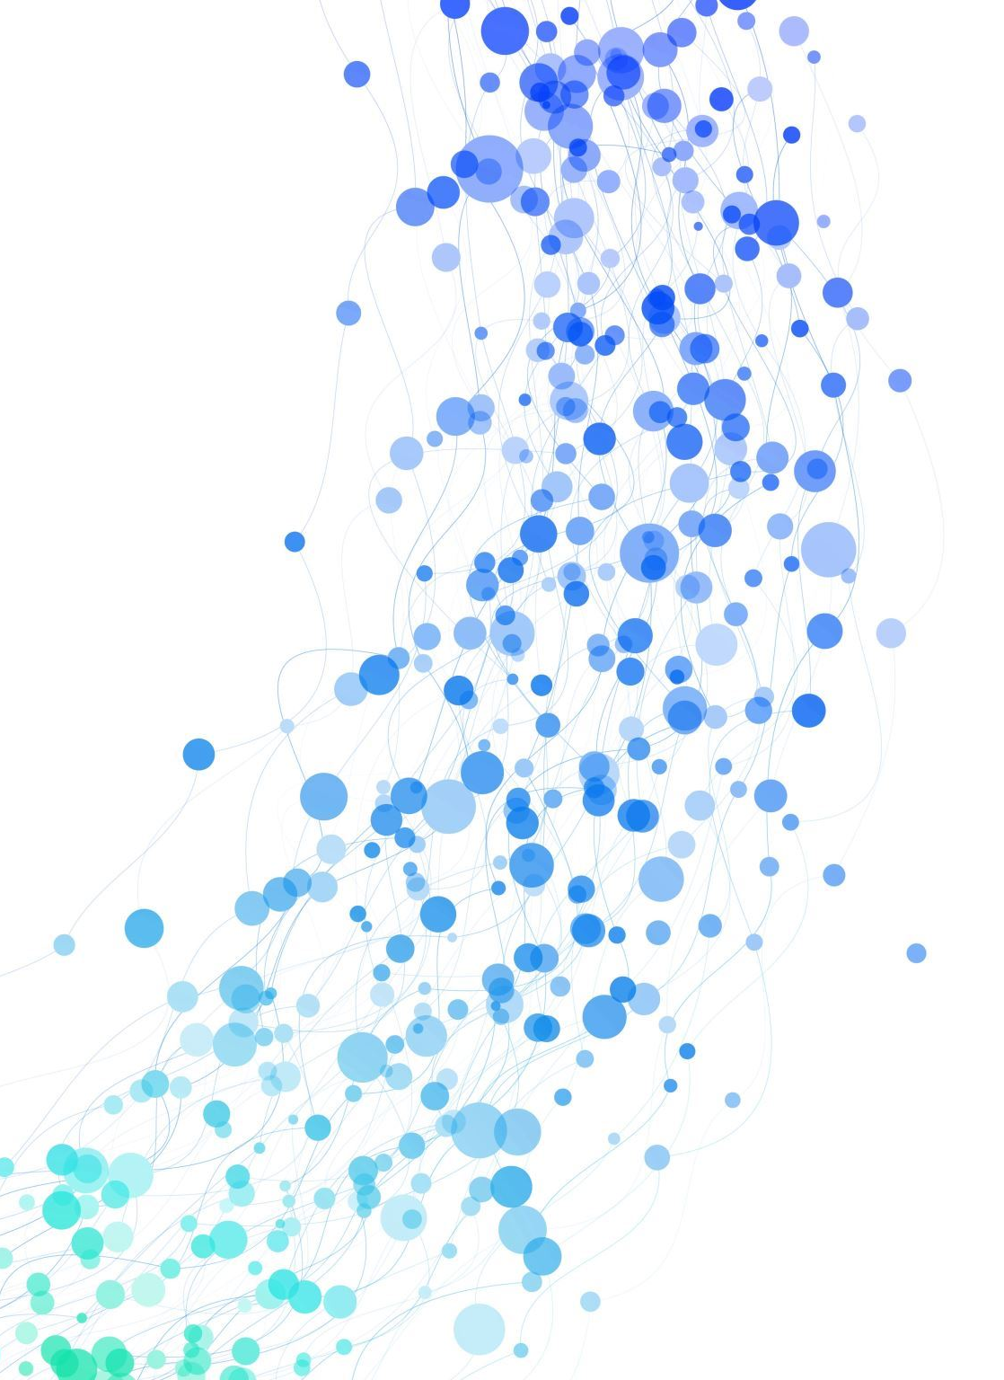
Contents
Problem
Resolution Goal
Possessed Skills
Promotion Strategy
Direction of Technology Utilization
How to Apply
Expected Performance
Notes:
본 연구에서 시계열 데이터 분석, 머신러닝 및 딥러닝 기법을 활용하여 웨어러블 디바이스에서 수집된 데이터를 분석하고, 미세한 신체 변화를 감지하는 알고리즘 개발

Slide 3


Problem
Notes:
본 연구에서 시계열 데이터 분석, 머신러닝 및 딥러닝 기법을 활용하여 웨어러블 디바이스에서 수집된 데이터를 분석하고, 미세한 신체 변화를 감지하는 알고리즘 개발

Slide 4
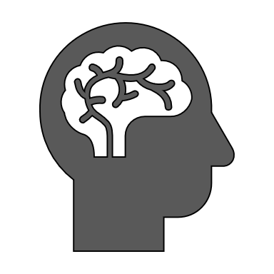
Problem
소뇌: 뇌의 후두부에 위치하며, 운동 제어와 균형 유지에 중요한 역할을 함
소뇌 기능 이상은 다양한 형태의 신체 떨림을 유발(Ex: 손떨림)
즉, 소뇌의 기능 이상은 신체 떨림과 밀접한 관련이 있으며, 신체 떨림을 경험하는 환자들은 소뇌 질환이 의심되는 경우가 많음
소뇌 질환이 원인이 될 수 있는 질병을 조기에 발견하여 적절한 치료를 시도하는 것이 중요
소뇌
Notes:
본 연구에서 시계열 데이터 분석, 머신러닝 및 딥러닝 기법을 활용하여 웨어러블 디바이스에서 수집된 데이터를 분석하고, 미세한 신체 변화를 감지하는 알고리즘 개발

Slide 5
Problem
파킨슨병 : 뇌세포의 손상으로 인해 발생하는 질환
주로 운동기능에 영향을 미침
보행, 균형, 자세, 제스처 등 운동 제어의 한계
근육 경직, 손 떨림 등의 증상
뇌졸중 : 뇌혈관의 특정 분위에서 혈전이 생겨 뇌세포가 죽는 질환
이로 인해 뇌의 특정 부위에서 신경 기능 손상으로 증상이 다름
Ex) 언어, 인지, 시각, 운동 등의 기능 손상
다양한 뇌질환은 초기에 증상이 발현 되지만 스스로 판단하기엔 어려운 변화임
개인마다 차이가 존재하기 때문에 정확한 진단과 적절한 치료가 필요함
Notes:
본 연구에서 시계열 데이터 분석, 머신러닝 및 딥러닝 기법을 활용하여 웨어러블 디바이스에서 수집된 데이터를 분석하고, 미세한 신체 변화를 감지하는 알고리즘 개발

Slide 6

Resolution Goal
Notes:
본 연구에서 시계열 데이터 분석, 머신러닝 및 딥러닝 기법을 활용하여 웨어러블 디바이스에서 수집된 데이터를 분석하고, 미세한 신체 변화를 감지하는 알고리즘 개발

Slide 7
Resolution Goal
웨어러블 디바이스로 신체 변화를 감지하여, 파킨슨병, 뇌전증 등과 같은 뇌 질환 사전 예방
뇌 질환 의심 환자 추적 관찰 및 진단을 위한 자료 제공
웨어러블 디바이스에 인식된 평소와 다른 신체 변화를 감지 및 알림
의료진의 진단 정확도를 높이고자 함
Notes:
본 연구에서 시계열 데이터 분석, 머신러닝 및 딥러닝 기법을 활용하여 웨어러블 디바이스에서 수집된 데이터를 분석하고, 미세한 신체 변화를 감지하는 알고리즘 개발

Slide 8
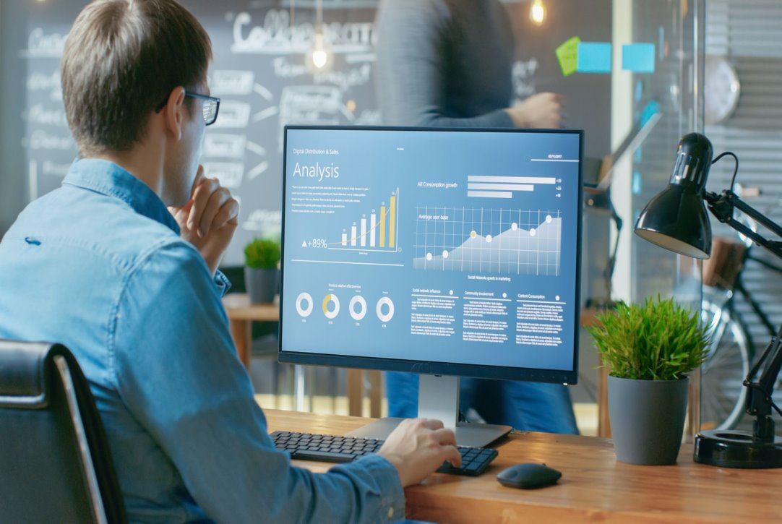
Possessed Skills
Notes:
본 연구에서 시계열 데이터 분석, 머신러닝 및 딥러닝 기법을 활용하여 웨어러블 디바이스에서 수집된 데이터를 분석하고, 미세한 신체 변화를 감지하는 알고리즘 개발

Slide 9
Possessed Skills
시계열(Time-series) 분석
시간에 따라 변화하는 데이터를 분석하는 방법
시간에 따라 측정되는 데이터 : 뇌파, EEG, EMG 등과 같은 뇌 활동 데이터
시간의 흐름에 따라 일정한 주기를 가짐.
STL(Seasonal and Trend decomposition Using Loess)분해를 이용하여, 주기성 등을 분석 후 뇌 질환 예방과 진단에 유용한 정보 획득 가능
Notes:
본 연구에서 시계열 데이터 분석, 머신러닝 및 딥러닝 기법을 활용하여 웨어러블 디바이스에서 수집된 데이터를 분석하고, 미세한 신체 변화를 감지하는 알고리즘 개발

Slide 10
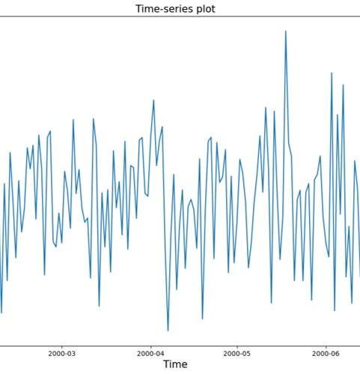
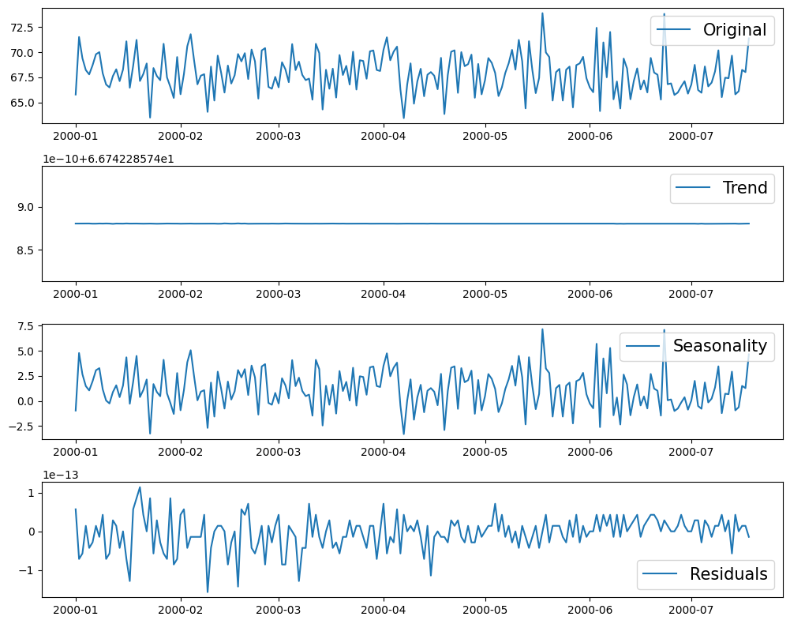
Possessed Skills
Notes:
본 연구에서 시계열 데이터 분석, 머신러닝 및 딥러닝 기법을 활용하여 웨어러블 디바이스에서 수집된 데이터를 분석하고, 미세한 신체 변화를 감지하는 알고리즘 개발

Slide 11
Possessed Skills
시계열 분석에서 이상 탐지(Anomaly Detection)의 어려움
여러 비즈니스 영역에서 활용이 가능하기 때문에 발생할 수 있는 이상 유형이 다양
정상과 비정상 데이터를 정확히 구분하여 라벨링(Labeling)하기가 어려움
정상 데이터에 비해 비정상 데이터의 비율이 훨씬 적기 때문에 데이터 불균형 발생(Imbalanced data) => 분류(Classification)의 어려움
Notes:
본 연구에서 시계열 데이터 분석, 머신러닝 및 딥러닝 기법을 활용하여 웨어러블 디바이스에서 수집된 데이터를 분석하고, 미세한 신체 변화를 감지하는 알고리즘 개발

Slide 12
Possessed Skills
이상치 탐지(Anomaly Detection)
지도 학습(Supervised Learning)
비지도 학습(Unsupervised Learning)
Notes:
본 연구에서 시계열 데이터 분석, 머신러닝 및 딥러닝 기법을 활용하여 웨어러블 디바이스에서 수집된 데이터를 분석하고, 미세한 신체 변화를 감지하는 알고리즘 개발

Slide 13
Possessed Skills
정상 또는 비정상인 상황을 명확히 구분할 수 있는 경우 사용
지도 학습(Supervised Learning)
분류(Classification)
정상(Normal)
비정상(Abnormal)
Notes:
본 연구에서 시계열 데이터 분석, 머신러닝 및 딥러닝 기법을 활용하여 웨어러블 디바이스에서 수집된 데이터를 분석하고, 미세한 신체 변화를 감지하는 알고리즘 개발

Slide 14
Possessed Skills
정상과 비정상의 구분이 명확하지 않고, 예상치 못한 이상 상황이 발생한 경우
비지도 학습(Unsupervised Learning)
유사도(Similaity)
예측(Prediction)
재구성(Reconstruction)
KNN, ••••
ARIMA, LSTM, ••••
AUTOENCODER, PCA, ••••
Notes:
본 연구에서 시계열 데이터 분석, 머신러닝 및 딥러닝 기법을 활용하여 웨어러블 디바이스에서 수집된 데이터를 분석하고, 미세한 신체 변화를 감지하는 알고리즘 개발

Slide 15
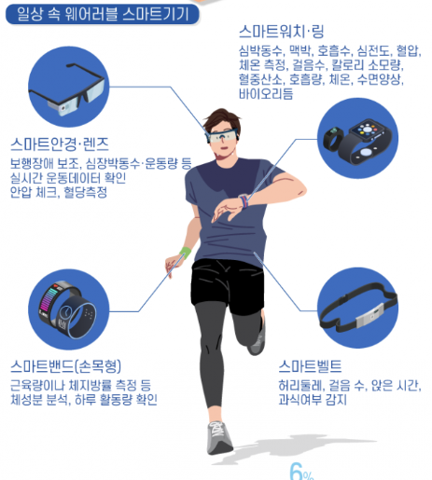

Slide 16
Possessed Skills
ARIMA(Autoregressive Integrated Moving Average) model
시계열 데이터의 자기상관성을 모델링
시계열 데이터의 추세(trend), 계절성(seasonality), 불규칙성(irregularity) 등을 분석
ARIMA를 이용한 이상치 탐지(Anomaly Detection)
ARIMA 모델을 이용하여 예측 모델 생성
모델을 이용하여 예측값을 출력하고, 예측값과 실제값의 차이 계산
차이가 일정한 기준값인 임계치(Threshold)를 초과하는 경우 이상치로 판단
Notes:
본 연구에서 시계열 데이터 분석, 머신러닝 및 딥러닝 기법을 활용하여 웨어러블 디바이스에서 수집된 데이터를 분석하고, 미세한 신체 변화를 감지하는 알고리즘 개발

Slide 17
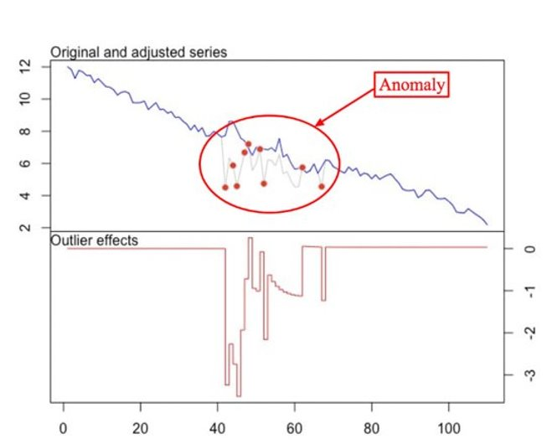
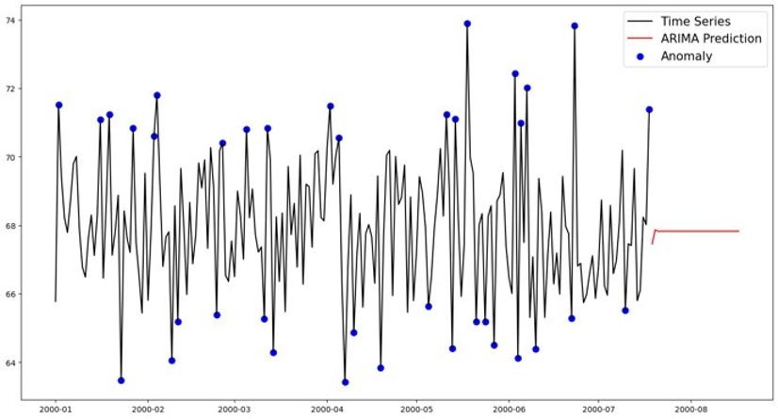
Possessed Skills
기간 이상: 특정 구간에서 이상치 탐지
시점(Point) 이상: 임계치(Threshold)를 넘은 초과하는 경우의 단일 시점 또는 연속적인 시점의 집합
Notes:
본 연구에서 시계열 데이터 분석, 머신러닝 및 딥러닝 기법을 활용하여 웨어러블 디바이스에서 수집된 데이터를 분석하고, 미세한 신체 변화를 감지하는 알고리즘 개발

Slide 18
Possessed Skills
Autoencoder
입력된 데이터를 재복원하는 비지도학습 방법론
입력된 값에 여러가지 방법(hidden Layer, noise추가 등)으로, 제약을 줌으로써, 출력되도록 재구성하는 것이 목표
두 개의 구조로 구성: Encoder + Decoder
Encoder: 데이터를 압축하여 중요한 정보만 살리는 변수로 변환
Decoder: 압축된 변수를 이용해 입력 데이터를 최대한 원본과 가깝게 복원
Notes:
본 연구에서 시계열 데이터 분석, 머신러닝 및 딥러닝 기법을 활용하여 웨어러블 디바이스에서 수집된 데이터를 분석하고, 미세한 신체 변화를 감지하는 알고리즘 개발

Slide 19
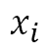
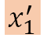
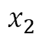
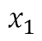
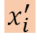
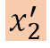
Possessed Skills
Autoencoder
$$x_{1}$$
$$x_{1}^{′}$$
$$x_{2}$$
$$x_{2}^{′}$$
…
…
$$x_{i}$$
$$x_{i}^{′}$$
Encoder
Latent Vector
Decoder
Notes:
본 연구에서 시계열 데이터 분석, 머신러닝 및 딥러닝 기법을 활용하여 웨어러블 디바이스에서 수집된 데이터를 분석하고, 미세한 신체 변화를 감지하는 알고리즘 개발

Slide 20
Possessed Skills
Autoencoder를 사용한 이상 탐지
입력 데이터로 정상 데이터만 사용
Encoder의 입력 데이터와 Decoder의 결과인 복원 데이터의 차이를 줄이면서, Autoencoder는 정상 데이터의 특징 학습
비정상 데이터는 학습되지 않았기 때문에 비정상 데이터가 모델에 입력되면, 복원된 데이터가 입력과 차이 발생
복원 에러(Reconstruction Error) = 입력 데이터 - 복원 데이터
임계치(Threshold)를 정하고, 복원 에러가 임계치를 넘게 되면 이상 탐지(Anomaly detection)
Notes:
본 연구에서 시계열 데이터 분석, 머신러닝 및 딥러닝 기법을 활용하여 웨어러블 디바이스에서 수집된 데이터를 분석하고, 미세한 신체 변화를 감지하는 알고리즘 개발

Slide 21
Possessed Skills
LSTM(Long Short-Term Memory) - Autoencoder
딥 러닝 모델로, 시계열 데이터의 특징을 자동으로 학습하여 예측을 수행
이전의 정보를 현재의 문제 해결에 활용할 수 있는 LSTM 네크워크를 이용하여 temporal information을 고려한 시계열 데이터의 이상치 탐지
여기서 말하는 이상치는 시점 또는 기간에서 평소와 다른 비정상적인 흐름으로 본 연구에서 이 비정상적인 흐름 중에서 뇌 질환과 연관성이 있는 흐름을 찾는 것을 목표로 한다.
Notes:
본 연구에서 시계열 데이터 분석, 머신러닝 및 딥러닝 기법을 활용하여 웨어러블 디바이스에서 수집된 데이터를 분석하고, 미세한 신체 변화를 감지하는 알고리즘 개발

Slide 22
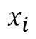
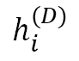
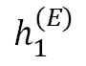
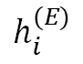
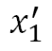
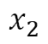
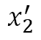
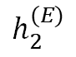
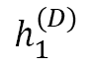
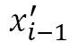
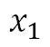
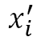
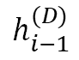
Possessed Skills
$$h_{1}^{(E)}$$
$$h_{2}^{(E)}$$
$$h_{i}^{(E)}$$
$$x_{i}^{′}$$
$$x_{i−1}^{′}$$
$$x_{2}^{′}$$
$$x_{1}^{′}$$
••••
••••
••••
••••
$$x_{1}$$
$$x_{2}$$
••••
$$x_{i}$$
$$h_{i}^{(D)}$$
$$h_{i−1}^{(D)}$$
$$h_{1}^{(D)}$$
Input Time Series
Encoder
Latent Vector
Decoder
Output
Notes:
본 연구에서 시계열 데이터 분석, 머신러닝 및 딥러닝 기법을 활용하여 웨어러블 디바이스에서 수집된 데이터를 분석하고, 미세한 신체 변화를 감지하는 알고리즘 개발

Slide 23
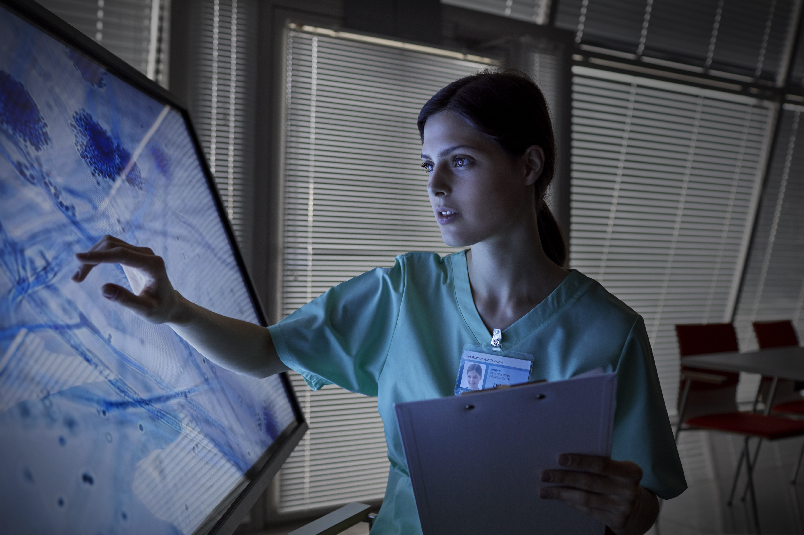
Promotion Strategy
Notes:
본 연구에서 시계열 데이터 분석, 머신러닝 및 딥러닝 기법을 활용하여 웨어러블 디바이스에서 수집된 데이터를 분석하고, 미세한 신체 변화를 감지하는 알고리즘 개발

Slide 24
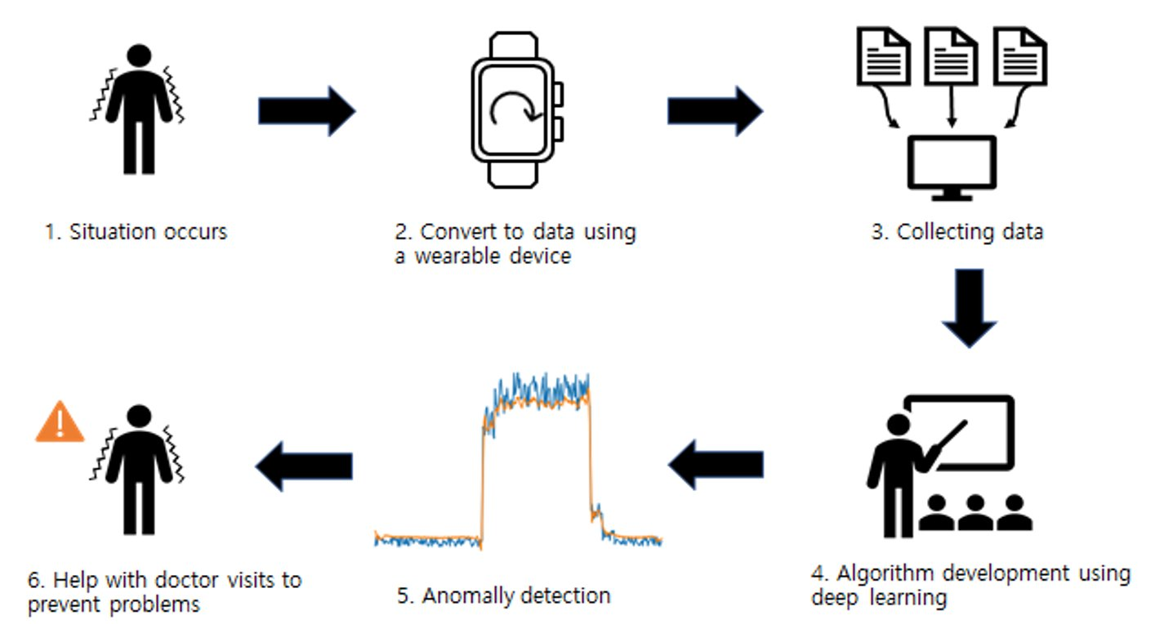
Promotion Strategy
Notes:
본 연구에서 시계열 데이터 분석, 머신러닝 및 딥러닝 기법을 활용하여 웨어러블 디바이스에서 수집된 데이터를 분석하고, 미세한 신체 변화를 감지하는 알고리즘 개발

Slide 25
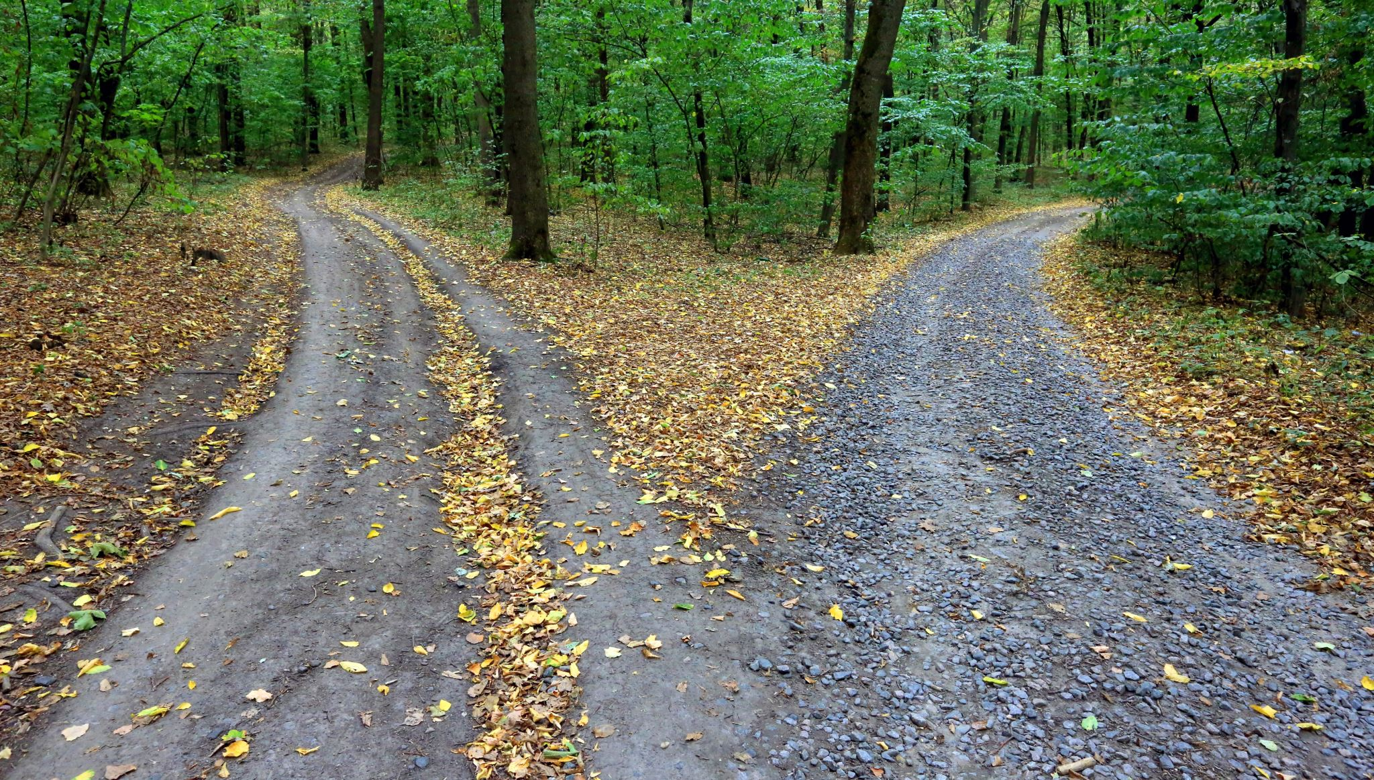
Direction of Technology Utilization
The wrong direction
The right
direction
Notes:
본 연구에서 시계열 데이터 분석, 머신러닝 및 딥러닝 기법을 활용하여 웨어러블 디바이스에서 수집된 데이터를 분석하고, 미세한 신체 변화를 감지하는 알고리즘 개발

Slide 26
Direction of Technology Utilization
시계열 모델인 ARIMA로 평소와 다른 변화 감지 → 알람
이전의 정보를 현재의 문제 해결에 활용할 수 있는 LSTM 네크워크를 이용하여 temporal information을 고려한 시계열 데이터의 *이상치 탐지
*이상치: 시점 또는 기간에서 평소와 다른 비정상적인 흐름
평소와 다른 신체 변화가 외부의 자극으로부터 오는 것과 뇌 질환으로부터 오는 것을 구분
본 연구의 목표:
뇌 질환과 연관성이 있는 신체 떨림을 감지하기 위한
웨어러블 디바이스에서 이상치를 감지하는 것
Notes:
본 연구에서 시계열 데이터 분석, 머신러닝 및 딥러닝 기법을 활용하여 웨어러블 디바이스에서 수집된 데이터를 분석하고, 미세한 신체 변화를 감지하는 알고리즘 개발

Slide 27

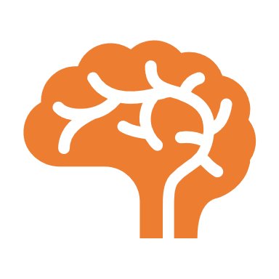
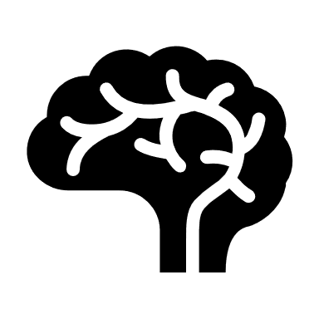
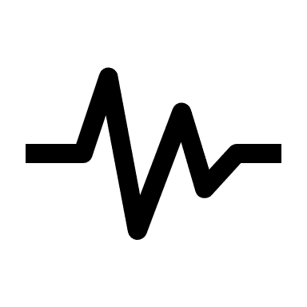
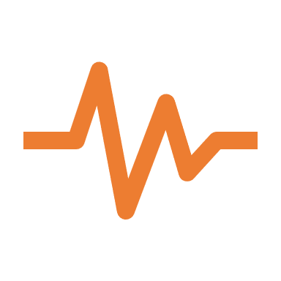

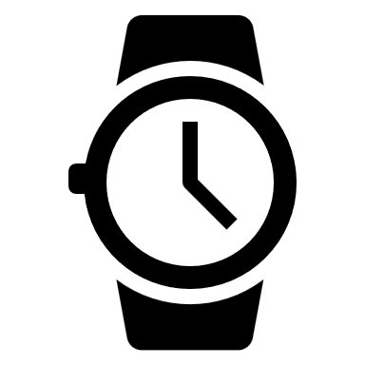



How to Apply
Notes:
웨어러블 디바이스 중 일부는 뇌파를 측정할 수 있는 기능을 갖추고 있고, 뇌 활동과 관련된 데이터를 수집하여 개인의 뇌 활동 패턴을 파악할 수 있고 뇌 건강을 관리하는 데 도움이 된다. 그리고 뇌파뿐만 아니라 수면, 운동, 스트레스 등을 측정할 수 있기 때문에 개인의 평소 상태와 미묘하게 달라진 상태 변화를 정확하게 파악할 수 있을 것이다. 스스로 알아차리지 못하는 미세한 변화를 이후 병원에 내원했을 때 개인의 웨어러블 디바이스에 기록 되어있는 이상 패턴이나 이상 빈도를 확인할 수 있도록 하여 의사가 환자의 과거 패턴을 알 수 있도록 도움을 준다.
병원에서 환자의 뇌파나 심전도를 확인하기 위해 환자가 부착하고 있어야 하는 기구와 웨어러블 디바이스를 함께 착용하게 한 뒤 검사기구와 웨어러블 디바이스에서 수집된 데이터를 함께 분석한다. 이후 의사가 기존의 검사기구를 사용하여 낸 결론과 웨어러블 디바이스로 분석한 결과와 일치하는지를 본다.
기존의 검사기구로 진단을 내렸지만, 경과관찰이 필요하다고 판단되는 경우 간단한 웨어러블 디바이스를 지속해 착용하도록 권고하여 환자의 평소 패턴을 지켜볼 수 있도록 한다.

Slide 28

How to Apply
Notes:
웨어러블 디바이스 중 일부는 뇌파를 측정할 수 있는 기능을 갖추고 있고, 뇌 활동과 관련된 데이터를 수집하여 개인의 뇌 활동 패턴을 파악할 수 있고 뇌 건강을 관리하는 데 도움이 된다. 그리고 뇌파뿐만 아니라 수면, 운동, 스트레스 등을 측정할 수 있기 때문에 개인의 평소 상태와 미묘하게 달라진 상태 변화를 정확하게 파악할 수 있을 것이다. 스스로 알아차리지 못하는 미세한 변화를 이후 병원에 내원했을 때 개인의 웨어러블 디바이스에 기록 되어있는 이상 패턴이나 이상 빈도를 확인할 수 있도록 하여 의사가 환자의 과거 패턴을 알 수 있도록 도움을 준다.
병원에서 환자의 뇌파나 심전도를 확인하기 위해 환자가 부착하고 있어야 하는 기구와 웨어러블 디바이스를 함께 착용하게 한 뒤 검사기구와 웨어러블 디바이스에서 수집된 데이터를 함께 분석한다. 이후 의사가 기존의 검사기구를 사용하여 낸 결론과 웨어러블 디바이스로 분석한 결과와 일치하는지를 본다.
기존의 검사기구로 진단을 내렸지만, 경과관찰이 필요하다고 판단되는 경우 간단한 웨어러블 디바이스를 지속해 착용하도록 권고하여 환자의 평소 패턴을 지켜볼 수 있도록 한다.

Slide 29
How to Apply
일부 웨어러블 디바이스는 뇌파, 수면, 운동, 스트레스 등을 측정하여 개인의 뇌 활동 패턴을 파악하고 뇌 건강을 관리하는 데 도움을 줄 수 있다.
의사는 검사기구와 웨어러블 디바이스에서 수집한 데이터를 함께 분석하여 환자의 상태를 확인하고 경과관찰이 필요한 경우 웨어러블 디바이스를 사용하여 평소 패턴을 지켜볼 수 있도록 한다.
Notes:
본 연구에서 시계열 데이터 분석, 머신러닝 및 딥러닝 기법을 활용하여 웨어러블 디바이스에서 수집된 데이터를 분석하고, 미세한 신체 변화를 감지하는 알고리즘 개발

Slide 30
Expected Performance
웨어러블 디바이스가 뇌 질환의 예방 도구로 사용
병원의 검사 시점의 결과로 판단을 내리고 치료와 동시에 이후 추적 관찰
개인의 평소 패턴 데이터와 이상 패턴 데이터를 모두 수집하여 개인이 병원을 예방 차원에서 방문할 수 있도록 도움
뇌 질환이 의심되는 경우 추적관찰을 하기 위한 용도
Notes:
웨어러블 디바이스가 뇌 질환의 예방 도구로 사용을 할 수 있고, 병원의 검사 시점의 결과로만 진단을 내리고 치료하는 것이 아니라, 그 이전이나 이후 추적 관찰을 통해 더 정교하고 정확한 진단을 할 수 있을 것이다.
개인의 평소 패턴 데이터와 이상 패턴 데이터를 모두 수집하여 개인이 병원을 예방 차원에서 방문할 수 있도록 도움을 줄 수 있을 것이다. 그리고 개인 혹은 병원에서 뇌 질환이 의심되는 경우 추적관찰을 하기 위한 용도로 사용한다면 의사의 진단에 도움이 될 것이다.

Slide 31
감사합니다
Thank you

Slide 32
참고문헌
Louis ED. Essential tremor: from bedside to bench and back to bedside. Curr Opin Neurol. 2014 Aug;27(4):461-7. doi: 10.1097/WCO.0000000000000115. PMID: 24950011; PMCID: PMC4122986.
Cleveland, R. B., Cleveland, W. S., McRae, J. E. & Terpenning, I. (1990). STL: A Seasonal-Trend Decomposition Procedure Based on Loess (with Discussion). Journal of Official Statistics, 6, 3--73.
ML Engineer Pavel Tiunov. "Time series anomaly detection algorithms", dev.to, 8 Jan 2021, https://dev.to/paveltiunov/time-series-anomaly-detection-algorithms-4gmj

